Slide 1

Braille a scuola
Potenzialità e criticità
Flavio Fogarolo
Roma – 21 febbraio 2023

Slide 2


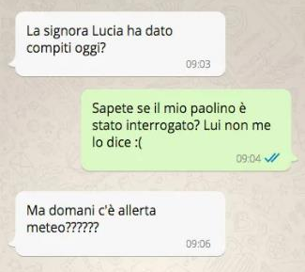

Perché dobbiamo ricordare l’importanza del Braille?
L’alfabeto è rimasto lo stesso anche se è cambiato il supporto.

Slide 3
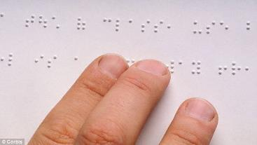
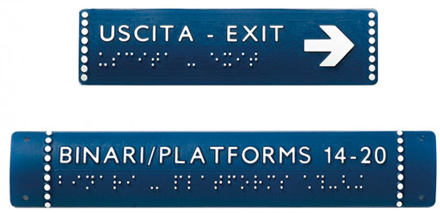
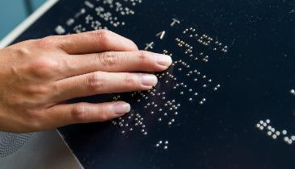
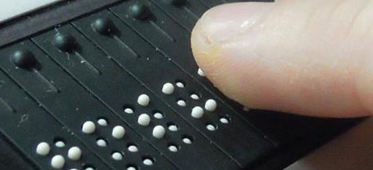
Perché dobbiamo ricordare l’importanza del Braille?
Anche il Braille è un alfabeto che negli anni ha cambiato spesso supporto e contesto

Slide 4

Qualche testimonianza dal Gruppo Facebook
«Normativa Inclusione»

Slide 5
Qualche testimonianza dal Gruppo Facebook
«Normativa Inclusione»
Eppure è diffusa l’idea che il Braille sia oggi, grazie alle nuove tecnologie, un sistema superato e ghettizzante.
Dal Gruppo Facebook NORMATIVA INCLUSIONE
Nel nostro liceo scientifico si è iscritto per l’anno prossimo un ragazzo non vedente.
Gli insegnanti della scuola media ce l’hanno presentato come un alunno molto capace e volonteroso, bravissimo a usare il computer con sintesi vocale con il quale svolge autonomamente tutte le attività di studio.
Non usa il braille perché i genitori erano contrari e gli esperti che lo seguono sono stati d’accordo con loro.
Vorremmo sapere come possiamo fare con la matematica; è l’unica materia dove, ci dicono, incontra difficoltà. Esiste un programma di matematica per non vedenti utilizzabile solo con la sintesi vocale?

Slide 6
Qualche testimonianza dal Gruppo Facebook
«Normativa Inclusione»
Se lo studente cieco è meno brillante, senza Braille rischia di non conseguire neppure il diploma.
Dal Gruppo Facebook NORMATIVA INCLUSIONE
Sono la mamma di un ragazzo di 16 anni non vedente dalla nascita. Non è mai riuscito ad imparare il braille e a scuola ha sempre fatto tutto orale: se c’è da scrivere lui detta e io o la prof di sostegno scriviamo.
Ha sempre seguito un programma normale ma adesso è al secondo anno di un liceo linguistico e dall’anno scorso gli è stato fatto un PEI differenziato. Ora ho scoperto che mio figlio non sosterrà mai l’esame di stato e non prenderà il diploma. Tutto perché non scrive.
Io non la trovo giusta questa cosa. Possibile che per questa sua difficoltà non ci sia una soluzione?

Slide 7
Qualche testimonianza dal Gruppo Facebook
«Normativa Inclusione»
In certi casi non c’è nessuno in grado di insegnare il braille.
Dal Gruppo Facebook NORMATIVA INCLUSIONE
Presso il nostro istituto comprensivo è stato iscritto alla scuola primaria, classe prima, un bambino affetto da cecità totale.
Gli è stato assegnato un docente di sostegno polivalente, ma non specializzato in minorazioni sensoriali che quindi non conosce il Braille. Quindi il bambino non apprende, perché non ha strumenti per poterlo fare.
Ci siamo rivolti al provveditorato che, come soluzione, ha proposto di formare la docente di sostegno ma ovviamente non si potrà fare in tempi brevi. E intanto il tempo passa e il bambino non apprende.

Slide 8
Qualche testimonianza dal Gruppo Facebook
«Normativa Inclusione»
Può arrivare anche una «tiflodidatta» che non conosce il Braille.
Dal Gruppo Facebook NORMATIVA INCLUSIONE
Sono un'insegnante di sostegno di scuola secondaria di primo grado e seguo un'alunna non vedente. La tiflodidatta incaricata, che seguiva la ragazza per 12 ore settimanali, ha smesso di venire a scuola da gennaio. Abbiamo contattato varie volte il centro regionale ma ci è stato risposto che c'era carenza di personale e che a metà anno era difficile trovare una figura adatta.
Oggi hanno nominato una "tiflodidatta" suggerita dal genitore dell'alunna (un'amica di famiglia), che però non conosce il braille e non ha una specializzazione, quindi non può aiutarci a utilizzare al meglio gli strumenti tiflodidattici. Penso ad esempio alla trascrizione delle consegne su agenda online, oppure all'utilizzo del software di matematica che la scuola ha comprato ma mai utilizzato perché necessita di una figura specializzata.

Slide 9
La grande criticità della nostra inclusione scolastica:
le prestazioni non sono ovunque garantite
Il 30% degli insegnanti di sostegno in servizio presso le nostre scuole non sono specializzati
Ma anche quelli specializzati non sono formati sulle specifiche disabilità
Solo pochi conoscono il Braille
In molte zone d’Italia interviene l’Ente Locale fornendo personale competente anche sulla disabilità visiva, ma non ovunque è così

Slide 10
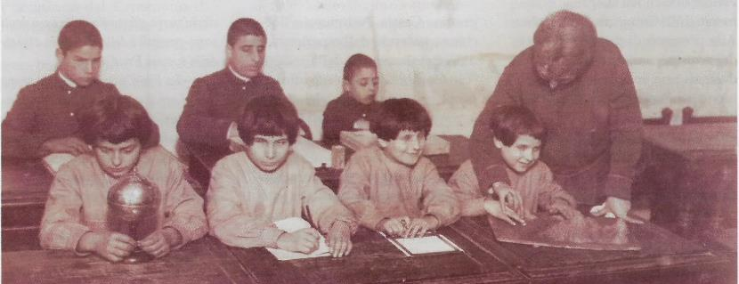
La grande criticità della nostra inclusione scolastica:
le prestazioni non sono ovunque garantite
Allora erano meglio le scuole speciali?

Slide 11
Usare i sensi alternativi alla vista.
OK, ma quanti e quali sono?
I sensi alternativi alla vista utilizzabili per accedere alle informazioni sono solo due: udito e tatto.
È un delitto negare ai bambini ciechi entrambe le possibilità di accesso.

Slide 12
Usare i sensi alternativi alla vista.
OK, ma quanti e quali sono?
Un adulto può scegliere e, se vuole, rinunciare a uno dei due.
Un ragazzo prima deve imparare a usare tutte le possibilità di accesso, solo dopo può veramente scegliere.

Slide 13
Usare i sensi alternativi alla vista.
OK, ma quanti e quali sono?
Chi perde la vista da adulto deve imparare ad accedere alle informazioni usando strumenti nuovi ma non deve imparare, come i bambini, a leggere e scrivere in questo modo.
L’adulto di solito non elabora testi di matematica e non impara lingue straniere, cose che i ragazzi ciechi fanno tutti i giorni.

Slide 14
La rivoluzione del formato digitale
Il formato digitale offre oggi potenzialità insperate fino a poco tempo fa: accedere agli stessi documenti dei vedenti usando assieme, in modo integrato, le due modalità di accesso, tatto e udito, e sfruttare le potenzialità di entrambe.
Per gli ipovedenti anche una terza possibilità, sempre integrata alle altre due: il testo adattato (ingrandito e ad elevata leggibilità)

Slide 15
La rivoluzione del formato digitale
Documento digitale
Tatto
Usati assieme
o in alternativa
Audio
Con il display braille è possibile:
Controllo formale dei contenuti (sintassi, ortografia, simboli, struttura…)
Revisione veloce di un testo selezionando il punto di immissione
Accesso alla matematica e ai testi scientifici
Studio delle lingue straniere distinguendo grafia da pronuncia
Con la sintesi vocale è possibile:
Usare qualsiasi dispositivo (computer, smartphone, tablet…) anche senza periferiche particolari
Accedere in modo rapido e immediato a testi sequenziali, non strutturati
Con il PC: controllare il testo mentre si scrive e quindi anche se le mani sono impegnate sulla tastiera

Slide 16
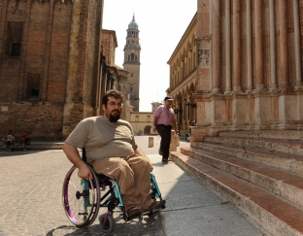
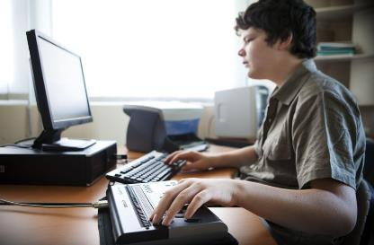
Le barriere e l’accessibilità informatica
Barriere architettoniche
Barriere tecnologiche
Rendono impossibile l’accesso autonomo anche a utenti esperti.
Le barriere ostacolano l’accesso ma gli utenti esperti, e tenaci, in tanti casi le sanno superare.
Il contesto conta molto più delle capacità personali
Le capacità personali sono determinanti, ma conta anche il contesto

Slide 17
L’ambiente di apprendimento inclusivo è digitale
UDL: Universal Design for Learning
Due parole chiave:
RIDONDANZA e FLESSIBILITA’.
La pandemia ha dimostrato che è possibile.
Ora deve diventare normale.

Slide 18
Grazie dell’attenzione!
Gruppo Facebook Normativa inclusione
Sito internet www.normativainclusione.it
flavio@flaviofogarolo.it

